Slide 1
POO - Introducere, Clase, Obiecte
Daniel Chiș - 2021, UPB, ACS, An II, Seria AC

Slide 2
Organizare

Slide 3
Detalii de organizare
Timeline:
11 laboratoare: 10 predare și învățare + 1 pentru prezentare proiecte
29 Noiembrie cel mai probabil va fi zi liberă -> nu facem laborator în acea săptămână
13 Decembrie ultimul lab înainte de vacanța de Crăciun - primire temă proiect
24 Ianuarie prezentare proiecte + colocviu
Notes:
[L] 05.10.2020 - [V] 18.12.2020 Proces didactic [11S]
[S] 19.12.2020 - [D] 10.01.2021 Vacanta iarna [3S]
[L] 11.01.2021 - [V] 29.01.2021 Proces didactic [3S]
[S] 30.01.2021 - [V] 19.02.2021 Sesiunea de examene [3S]
[S] 20.02.2021 - [D] 28.02.2021 Vacanța inter-semestrială [1S]

Slide 4
Detalii de Organizare
Punctaj laborator: 2 puncte din care:
1 punct: exercițiile de la fiecare laborator (0.1p/laborator). Prezența este obligatorie!
1 punct: proiect
Trebuie să luați minim 50% pe laborator.
Exercițiile se vor trimite pe mail într-un interval de o săptămâna, înainte de a începe laboratorul din săptămâna următoare. Fiecare student trimite un email cu o arhivă care să conțină codul sursă (fișierele .cpp) plus screenshots cu rezultatul afișat pentru fiecare exercițiu. Dacă se depășește perioada nu se punctează.
La email treceți la subiect: Lab_X_Nume_Prenume_Grupa. Același nume să îl puneți și la arhivă.
Email: chisdanielioan@gmail.com

Slide 5
Industria IT

Slide 6
Roluri
Management: Project Manager, Product Manager, Product Owner, Scrum Master, Business Analyst
UI/UX (Figma, Bootstrap, CSS, HTML)
Engineering:
FE: JavaScript; framework-uri: React, Angular, Vue etc.
BE: C# (.NET), Java (Spring), Python (Django), Ruby (Ruby on Rails), PHP (laravel) etc.
Firmware, SDK, Console - C++
Low-level: C
Databases: SQL (MySQL, Oracle, PostgreSQL), NoSQL (MongoDB)
Data Analytics & Machine Learning: Python, R
Big Data: Python, Scala
QA: Java, Python etc.
DevOps: bash, linux
Security: scripting
Cloud Engineering (AWS, Azure, GCP)

Slide 7
Oportunități
Unde puteți lucra:
Freelancing
Start-ups
Scale-ups
Corporations
First steps:
Internships
Hackatons

Slide 8
POO
(OOP)

Slide 9
POO - Introducere
Orice produs software trebuie să răspundă unei probleme de business. POO a fost introdus pentru a răspunde industriei și a reprezentat o schimbare de paradigmă.
Beneficiile POO sunt următoarele:
Modularitate
Reutilizarea codului
Flexibilitate
Eficacitate în rezolvarea problemelor

Slide 10
DRY - Don’t repeat yourself!
Este un principiu în programare prin care părți ale codului sunt scrise o singură dată într-un singur loc și după reutilizate. OOP ajută la îndeplinirea acestui principiu, codul devenind mai ușor de menținut, extins și depănat (debugged).

Slide 11
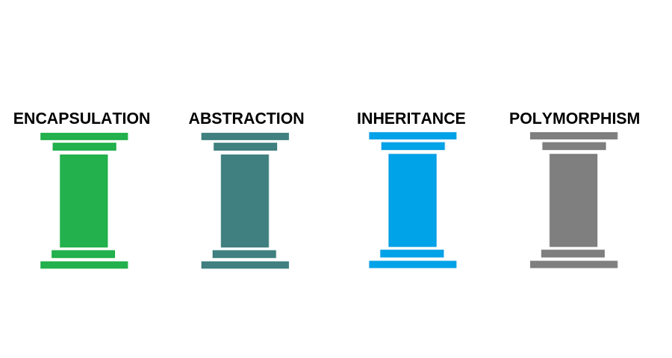

Slide 12
Clase și Obiecte

Slide 13
Clase și Obiecte
POO introduce termenul de clase (class). O clasă reprezintă un blue-print (o matriță) care să reprezinte cum va arăta un obiect (object) și cum se va comporta acesta. Prin clase vom putea construi obiecte.
O clasă conține date și funcții pentru manipularea acestora, aceste elemente fiind considerate membrii ai clasei.
Obiectul reprezintă instanțierea unei clase. Când un obiect este creat, acesta se poate folosi de toate funcțiile și metodele oferite de clasa respectivă.

Slide 14
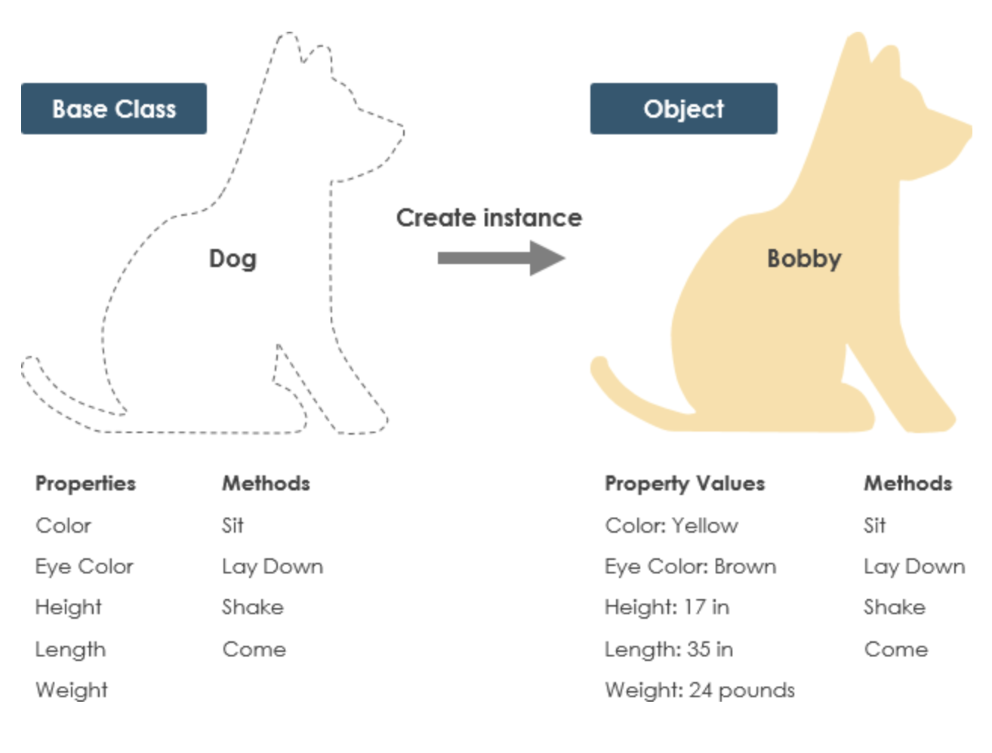

Slide 15
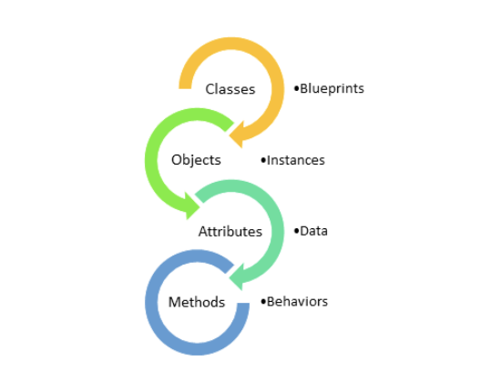

Slide 16
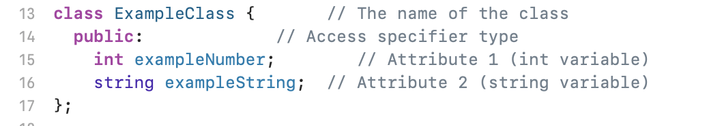
Crearea unei clase
class - este folosit pentru a crea o clasă
public - este un specificator de acces (într-un laborator viitor)
attributes - exampleNumber și exampleString sunt atribute ale unei clase vor fi folosite pentru a stoca date
; - nu uitați de ele la final de clasă

Slide 17
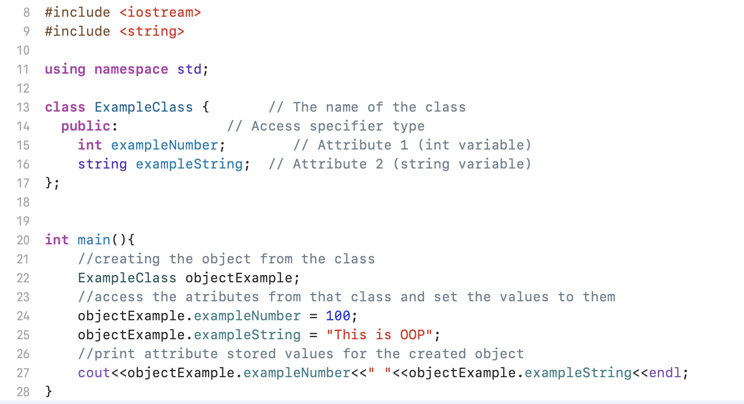
Crearea unui obiect și atribuirea de valori

Slide 18
Summary

Slide 19
De reținut
Cei 4 piloni ai OOP sunt: moștenire, încapsulare, abstractizare și polimorfism.
Clasa reprezintă un blue-print al unui tip de date.
Clasele au atribute și metode.
Prin intermediul unei clase putem crea obiecte.
DRY - Principiu de programare

Slide 20
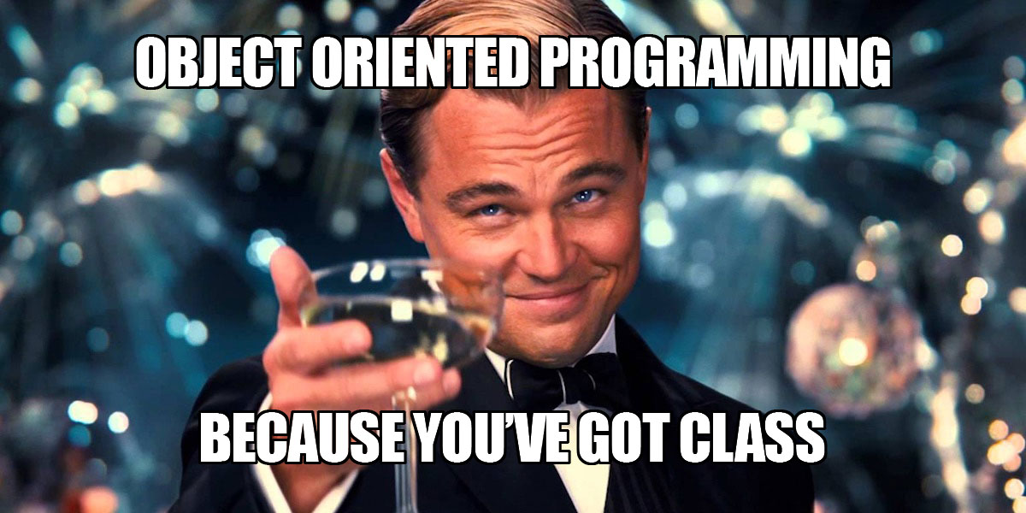

Slide 21
Exerciții

Slide 22
Exerciții
Pornind de la exemplul din slide 17, realizați o clasă Student cu următoarele atribute: nume, prenume, grupă, ce mi-a plăcut la laboratorul de SDA și vreau să fie păstrat, ce nu mi-a plăcut la laboratorul de SDA sau ce poate fi îmbunătățit, ce îmi doresc să fac după ce termin facultatea. Creați un obiect care să fie o reflexie a voastră și afișați aceste date. 5p
Pornind de la codul din slide-ul următor, adăugați la metoda sortingAlg o metodă de sortare a vectorului. 4p (nu bubble sort)

Slide 23
#include <stdio.h>
#include <iostream>
using namespace std;
class Sorter{
public:
void sortingAlg(int arr[], int n)
{
//TO DO
}
void printArray(int arr[], int n)
{
int i;
for (i = 0; i < n; i++)
cout << arr[i] << " ";
cout << endl;
}
};
int main()
{
int arr[5] = { 10, 2, 22, 5, 1 };
int n = 5;
Sorter sorting;
sorting.sortingAlg(arr, n);
sorting.printArray(arr, n);
return 0;
}

